Slide 1
«Клиникалык дисциплиналар 1» кафедрасынын Окуу-усулдук Кенешинин 2019-2020-окуу жылы үчүн жылдык отчету.

Slide 2
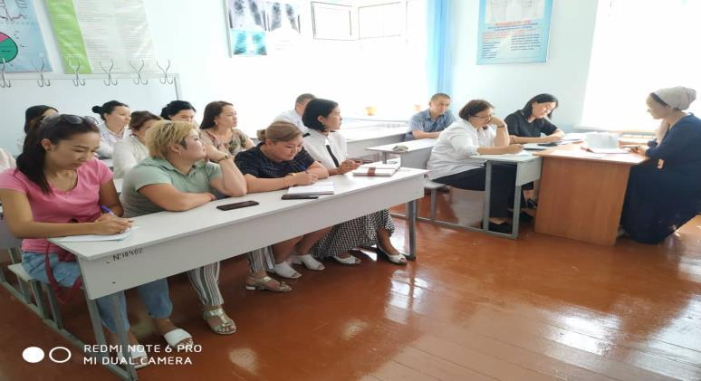
Уюштуруу иштери:
КД1 кафедрасынын ОМК 2019-20- окуу жылы учун иш планы
ЭМФнин ОМК төрагасы м.и.к., доцент Сакибаев К.Ш. менен макулдашылып, Клиникалык дисциплиналар 1 кафедрасынын №2 отурумунда талкууланып (Протокол № 2 «2» 09. 2019-ж. ),
Кафедра башчы: м.и.к., доцент Маматова С.М. тарабынан бекитилген

Slide 3
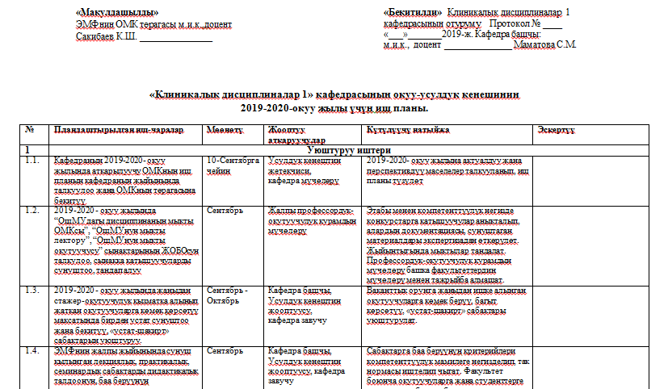
КД1 КАФЕДРАСЫНЫН омКНЫН ПЛАНДАШТЫРГАН ИШ ЧАРАЛАРЫНЫН БАГЫТТАРЫ
Уюштуруу иштери
Окуу-методикалык багыттагы иштер
Аккредитация жана билим берүүнүн сапаты багытындагы иштери

Slide 4
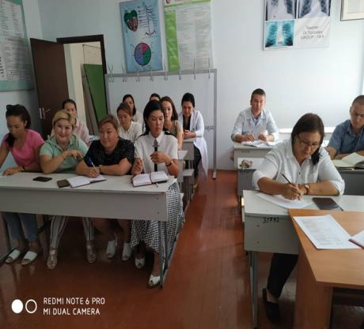
Уюштуруу иштери: 1.1.
*Кафедранын 2019-2020- окуу жылында аткарылуучу ОМКнын иш планын кафедранын жыйынында талкуулоо жана ОМКнын төрагасына бекитүү
2-сеньтябрь, 2019-жыл кафедранын кезектеги 2-отурумунда талкууланып, бекитилген
https://www.oshsu.kg/news/new/?lg=1&id_parent=3540&id2=11983&list=8

Slide 5
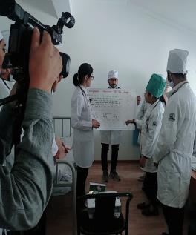
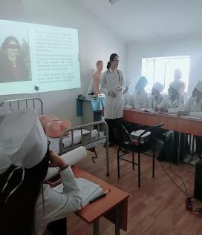
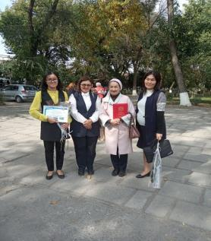
Уюштуруу иштери: 1.2.
*2019-2020 - окуу жылында “ОшМУдагы дисциплинанын мыкты ОМКсы”, “ОшМУнун мыкты лектору”, “ОшМУнун мыкты окутуучусу” сынактарынын ЖОБОсун талкулоо, сынакка катышуучуларды сунуштоо, тандап алуу
КД1 кафедрасынын № 3 отурумунда «ОшМУдагы дисциплинанын мыкты ОМКсы» номинациясына кафедранын мыкты дисциплинасы деп ВБ2 предмети жана ага жооптуу Р.Ш. Салиева, «ОшМУнун мыкты окутуучусу» номинациясына окутуучу Асанбек к. Айпери, ал эми “ОшМУнун мыкты лектору” номинациясына кафедрадан А.П. Ирисовдор сунушталып, копчулук тарабынан колдоо табышты.

Slide 6
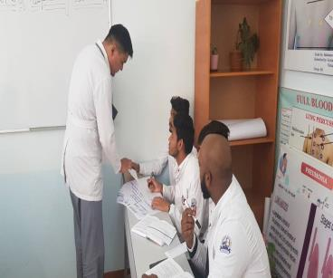
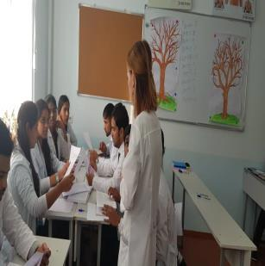
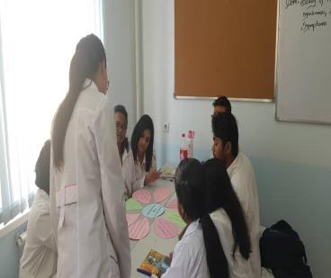
Уюштуруу иштери: 1.3.
*2019-2020 - окуу жылында жаңыдан стажер-окутуучулук кызматка алынып жаткан окутуучуларга көмөк көрсөтүү максатында бирден устат сунуштоо жана бекитүү, «устат-шакирт» сабактарын уюштуруу.
2019-2020 жылдын окуу жылына КД1 кафедрасына жаны ассистент окутуучулары кабыл алынды. Алар кадрлар резервинде откорулгон конкурстун 1-этабы оз кесиби бонча тест жана 2-этабы педогогика- психологиядан тесттерди ийгиликтуу тапшырып, кафедралык документтер менен таанышып 3- этапка даярданып жаткан учурунан коз ирмемдер. Оз ара сабактарга катышу графиги боюнча кафедранын мугалимдери Карабекова Н.М., Маткасымов З.А. жана Г. Таалайбек кызынын сабактарына катышып, сабак берууну жакшыртуу боюнча оз сунуштарын беришти.

Slide 7
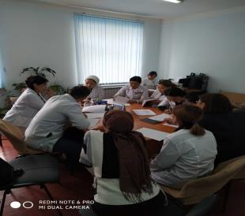
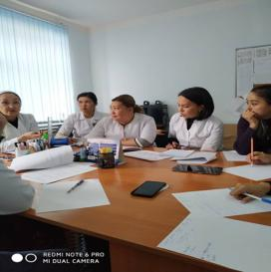
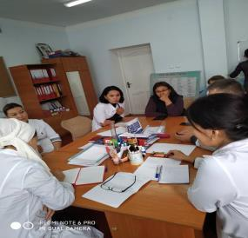
Уюштуруу иштери: 1.4.
*ЭМФтин жалпы жыйынында сунуш кылынган лекциялык, практикалык, семинардык сабактарды дидактикалык талдоонун, баа берүүнүн компетенттүүлүк мамилеге багытталган түзүлгөн критерийлери «Билимди балоо системасы» жөнүндөгү ЖОБОсун кафедранын жыйыныда ОПКга талкулоо, колдонуу жана студенттерге жеткируу.
5-сентябрь 2019-жыл: Клиникалык дисциплиналар-1 кафедрасынын №2 кафедралык жыйынынын баяны. Жыйындын торайымы: Маматова С.М. Жыйындын катчысы: Мамырова К.К. Катышкандар: Жалпы-35; Келгендер-33; Келбегендер-2. Кун тартиби: 1 .Жалпы дисциплиналардан лекция, практикалык сабактардын жана СОАИнин окууметодикалык материалдарын,баалоо критерийлерин талкууга алуу, басып чыгаруу,сабактарга таркатма куралдарды даярдоо. 1.1. 2019-2020-окуу жылдарына НББП сын талкуулоо жана бекитуу. 2.0кутуунун методикаларын жана формаларын колдонуу, мугалимдердин билимин оркундотуу боюнча иш пландар. 3.Жеке иш пландарды толтуруу. 4.Аккредитацияга даярдык коруу.ОшМУнун миссиясын талкуулоо. 5.Ар турдуу маселелер:

Slide 8
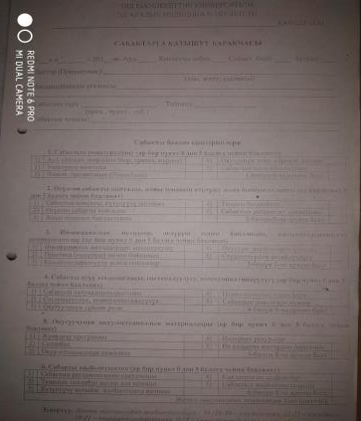
Уюштуруу иштери: 1.5.
*Ачык сабак, кафедра башчынын сабакка катышуу графиктерин түзүү, көзөмөлдөө. ЭМФтин ОМК төрагасы тарабынан сунушталган «Сабактарга катышуу баракчасы» үлгүсү менен толтурууну талкулоо, ишке ашыруу.
2-сеньтябрь, 2019-жыл кафедранын кезектеги 2-отурумунда талкууланып, бекитилген (Сабактарга катышуу баракчасы 6болуктон туруп, 1-сабактын уюштурулушу, 2-отулгон сабакты кайталоо, жаны теманы тушундуруу, 3-инновациалык методтордун колдонулушу, ондуруш менен байланыш, калыптандыруучу компетенцилар, 4-сабакты отуу технологиясы, 5-окутуучунун ОМКсы жана 6-сабакты жыйынтыктоо сыяктуу критерийлер 1ден -5ке чейинки балл менен бааланат. Максималдык балл 30ду тузсо анда 26-30 балл эн жакшы, 22-25балл жакшы, 18-21балл канааттандырарлык жана 0-17балл канааттандырарлык эмес деп эсептелинет)

Slide 9
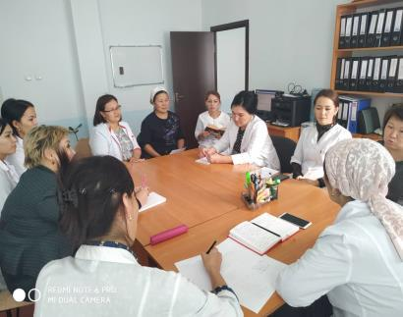
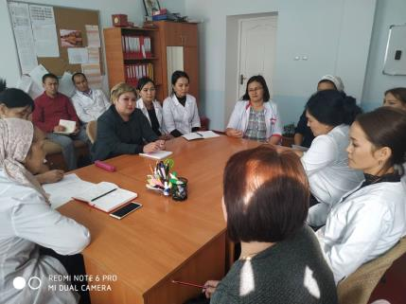
Окуу-методикалык багыттагы иштер: 2.1
Жаны талапка ылайык жумушчу программа, силлабустардын 19 –бюллетендин негизинде түзүлүшүн, сапатын текшерип чыгуу, бекитүү
15-октябрь, 2019-жыл : КД1 кафедрасынын кезектеги отурумунда жаны балоо критерийлерин эске алып, кайрадан иштеп чыгылган дисциплиналарынын ОМКларынын сапаты жана мазмуну тууралуу талкуу жасалды, кайрадан бекитилди.

Slide 10
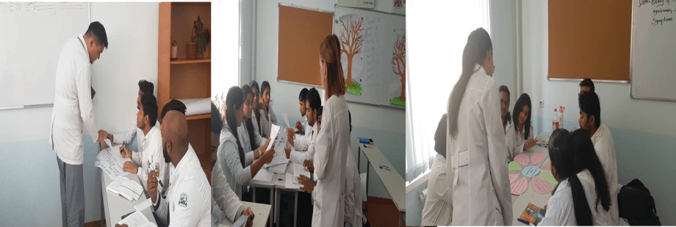
Окуу-методикалык багыттагы иштер: 2.2
ЭМФнин «КД1» кафедрасына жаңыдан кабыл алынып жаткан жана стажер-окутуучулук кызматтан окутуучулук кызматка сунушталган окутуучулардын кесиптик-педагогикалык компетенттүүлүгүн аныктоо максатында сабактарына катышуу.
2019-2020 - окуу жылында жаңыдан стажер-окутуучулук кызматка алынып жаткан жана окутуучулук кызматка сунушталган талапкерлердин кесиптик-педагогикалык компетенттүүлүгү, билими, жөндөмү ж.б. сапаттары аныктоо максатында Таалайбек к. Г., Карабекова Н.М., З.А. Маткасымовдордун сабактарына катышып, сын-пикирлер берилди. (оз-ара сабакка катышуу журналында катталды).

Slide 11
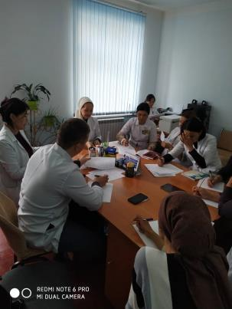
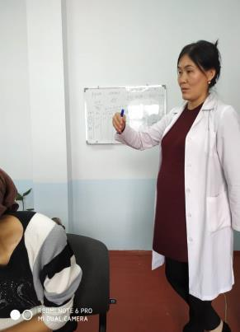
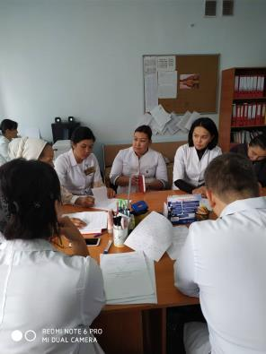
Окуу-методикалык багыттагы иштер: 2.3
Кафедранын иш кагаздарын, протокол, журналдарын, өз ара сабакка катышуу, студентердин өз алдынча иштерин кабыл алуу ж.б.у.с. көзөмөлдөө, иретке келтирүү
Ай сайын журнал, иш-кагаздарынын толушун текшерип, кафедранын жыйынында талкуулап, сунуш, пикир, эскертуулор берилип турду.

Slide 12
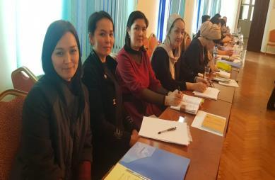
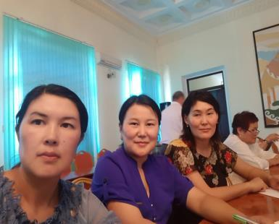
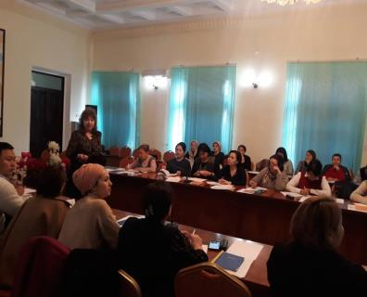
Окуу-методикалык багыттагы иштер: 2.4
Студент борборлоштурулган интерактивдүү окуу методун өздөштүрүү жана сабак учурунда колдонуп билүү
КД1 кафедрасында традиция болуп калыптанган тажрыйба алмашуу процессинде окутуучулар бири –бири менен жаныча интерактивдуу ыкмаларды жайылтуу максатында узгултуксуз мастеркласстар, семинарлар уюштурулуп турат.

Slide 13
Окуу-методикалык багыттагы иштер: 2.5-2.6
Тиешелуу предметтер боюнча электрондук окуу куралдарын толуктоо жана колдонуу.
Окуу-усулдук көрсөтмөлөрдү, колдонмолорду толуктоо, жазуу, басмага сунуштоо жана колдонуу.
!!! 2019-2020-жылга КД1 кафедрасынын пландалган ОУК, колдонмолор мамлекетте жаралган кырдаалга жараша толук даяр болбой калгандыгына байланыштуу, 2020-2021-окуу жылына жазып чыгарылат…

Slide 14
Окуу-методикалык багыттагы иштер: 2.7
Окуу жылынын 1- семестриндеги өткөрүлгөн окуу- методикалык иштердин жыйынтыктарын анализдөө.
Университет, ФОМК, АББСД тарабынан уюштурулган семинарлардын жыйынтыгы, практикалык сабактарды уюштурууда тийиштуу компетенцияларынын калыптануусуна тийгизген таасирин, студенттердин анонимдуу анкетирлоодо окутуучуларга берген бааларын семестрдин аягында кафедралык жыйында талкуулап, тийиштуу сын-пикирлер айтылды.

Slide 15
Окуу-методикалык багыттагы иштер: 2.9
Окуу-методикалык багыттагы иштер: 2.8
Кийнки жылга карата кафедра мүчөлөрү тарабынан окуу-усулдук комплекстерди даярдоо боюнча сунуштарды жаны талапка ылайык талкуулоо.
Кафедранын кезектеги № 9 Апрель айындагы жыйынында талкууга алынды.
Сынак билеттерин тесттик, денгээлдик суроолорун, тапшырмаларын түзүү, өз убагында студенттерге таратылышын камсыздоо
Алдын ала даярдалып, кафедранын жыйындарында талкууга коюлган жана ФОМКдан бекитилген. Студенттер учун кагаз жана электрондук версиялары оз убагында таратылып, АВН 37программасы аркылуу жыйынтык текшеруулор семестрдик планга ылайык оз убагында откорулгон.

Slide 16
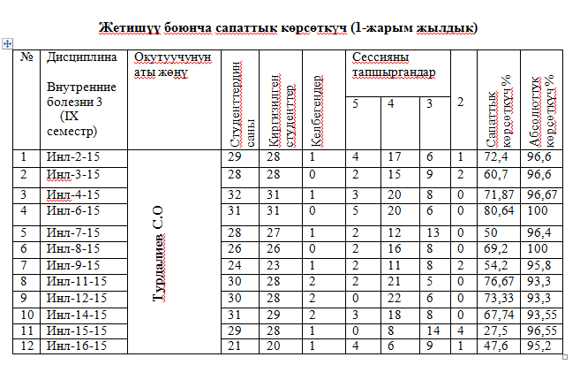
Окуу-методикалык багыттагы иштер: 2.10
Окуу жылынын 1- семестриндеги өткөрүлгөн окуу- методикалык иштердин, модулдардын, жыйынтык текшерүүлөрүнүн жыйынтыктарын анализдөө.
Жыйынтык текшеруулору аяктагандан сон, ар бир окутуучунун 1-жарым жылдык отчетун, дисциплиналар боюнча студенттердин жалпы топтогон упайларын, сапаттык жана абсолюттук корсоткучтору анализденилип, кафедралык жыйында талкууланды.

Slide 17
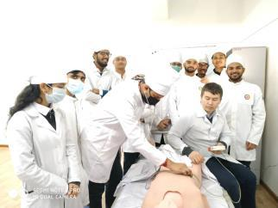
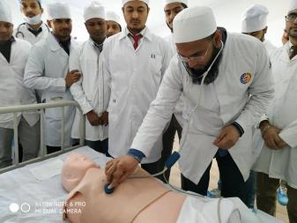
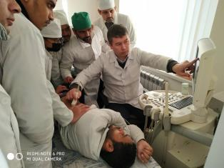
Окуу-методикалык багыттагы иштер: 2.11
Педагогикалык, өндүрүштүк практикаларды уюштуруп, аткаруу
Студенттердин практикалык көндүмдөрүн такшалтуу максатында, ОшМУнун клиникасынын 4-кабатынан орун алган виртуалдык клиникасында жана медициналык клиникасында, ООАКО, ОШКО базаларында практикалык сабактар уюштурулду.

Slide 18
Окуу-методикалык багыттагы иштер: 2.12
ПОК квалификациясын жогорулатуу максатында тренинг-семинар, “мастеркласс” ж.б. уюштуруу
“Формирование результатов обучения и их роль в построении учебного процесса” (ЕdNet, 12- октябрь 2019)
"Развитие педагогической деятельности педагога« 09.03.2020-ж .-13.03.2020-ж. окутуучулардын квалификациясын жогорулатуу максатында семинар болуп отту. Семинарды И. М. Сеченов атындагы 1-МГМУ педагогика илимдеринин доктору, профессор - Коломиец Ольга Михайловна алып барды. https://www.oshsu.kg/news/new/?lg=1&id_parent=3540&id2=14156&list=3

Slide 19
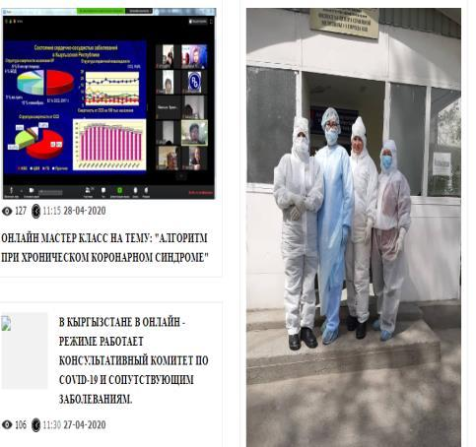
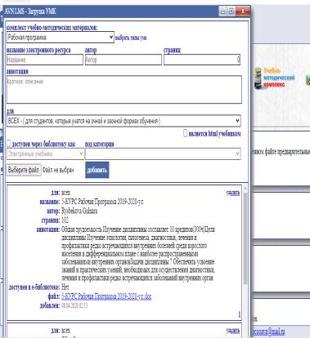
Окуу-методикалык багыттагы иштер: 2.13
ОМК, иштелме, пландар жана жарыяларды сайтка жүктөө
Кафедранын иш-аракеттери жалпыга жеткиликтүүлүгүн камсыздоо максатында февраль, март айларында толугу менен жуктолду.

Slide 20
Аккредитация жана билим берүүнүн сапаты багытындагы иштери 3.1
Аккредитациалык агенттиктердин талаптарын жана КРны ББжИ министрлигинин аккредитациялык минималдык талаптарын карап чыгуу, иш кагаздарын иретке келтирүү
Кафедранын №2- жыйыны, 2-сеньтябрь

Slide 21
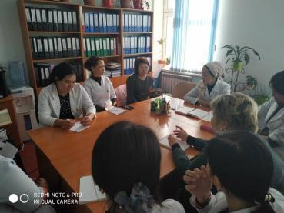
Аккредитация жана билим берүүнүн сапаты багытындагы иштери 3.2
ЕдНет Аккредитациялык агенттигинин талаптарыны кафедранын жыйынында карап чыгуу, иш жүзүнө ашыруу, аккредитацияга даярдануу боюнча жумушчу топтун мүчөлөрүн сунуштоо, функционалдык милдеттерин бөлүштүрүү.
15-октябрь куну КД1 кафедрасынын кезектеги отуруму болуп отту. Отурумда: 1. Студенттердин сабакка катышуусу жана жетишуусу боюнча 2. Аккредитацияга даярдык коруу 3. Жаны баалоо системасын ишке ашуусу жана группалык журналдар боюнча 4. Кафедрадагы окутуучулардын ишин изилдоо боюнча 5. Ар турдуу маселелер 5.1 ОшМУнун ректорлугуна сунуштоо боюнча 5.2 Студентердин илимий ийрими боюнча маселелер каралып, талкууга алынып, тийиштуу токтомдор чыгарылды.

Slide 22
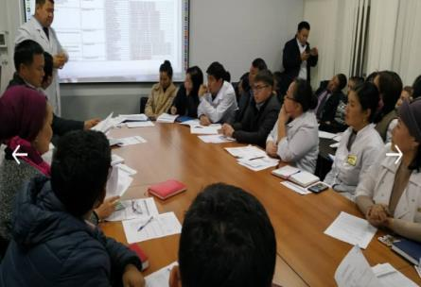
Аккредитация жана билим берүүнүн сапаты багытындагы иштери 3.3-3.4
Профессордук-окутуучулук курамдын мүчөлөрү үчүн аккредитацияга даярдануу, өздүк отчетту уюштуруу боюнча семинарларды уюштуруу
Аккредитацияга даярдануу алкагындагы иш пландарынын аткарылышын көзөмөлгө алуу.
15.11.19ж. Эл аралык медицина факультетинде кезексиз чогулуш болуп отту. Анда аккредитацияга карата жасалып жаткан иштер боюнча талкуу болуп, факультеттин ОМК торагасы Сакибаев К.Ш. аккредитациялык жумушчу топтордун оздук баалоо планы боюнча тушундурмо берди жана жургузуло турган иштер боюнча багыт корсотуп отту. https://www.oshsu.kg/news/new/?lg=2&id_parent=3540&id2=12620&list=6

Slide 23
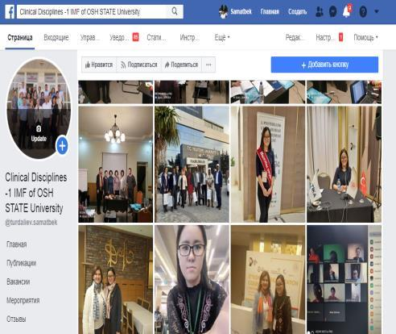
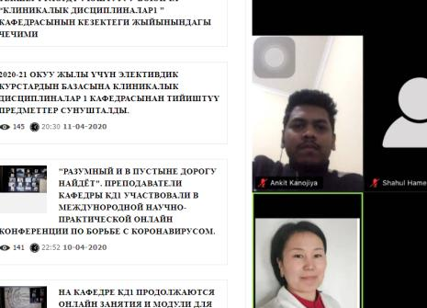
Аккредитация жана билим берүүнүн сапаты багытындагы иштери 3.5
Аккредитацияга даярдануу, окуу-усулдук иш чаралар, илимий-изилдөө иштери, квалификация жогорулатуу боюнча иш чараларды уюштуруу, фото отчетторунун кафедранын электрондук баракчасына жүктөлүшүн көзөмөлдөө.
Көз карандысыз аккредитациялоонун талаптарына ылайык актуалдуу масалелер абалга келтируу максатында уюштурулууда. Факультеттин сайтына жана фейсбук баракчасына маалыматтар узгултуксуз жуктолуп жатты.

Slide 24
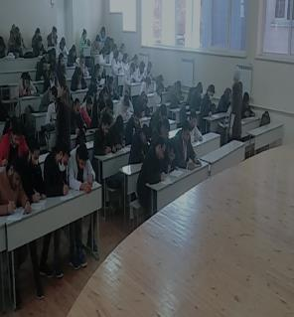
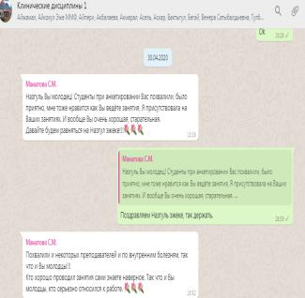
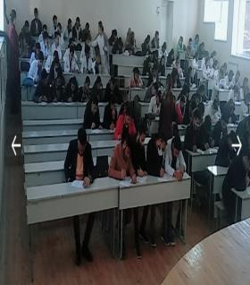
Аккредитация жана билим берүүнүн сапаты багытындагы иштери 3.6-3.7
«Окутуучу студенттин көзү менен» деген анкетирлөөнүн жыйынтыгын кафедранын жыйынында талкуулоо. Аккредитациянын талабына ылайык студентердин арасында атайын дисциплиналардын орду, ОшМУнун миссиясы, студенттердин калдык билимин текшерүү ж.б.у.с. анонимдүү анкетирлөө жүргүзүү.
Программалык деңгээлдеги күтүлүүчү натыйжаларга ылайык бүтүрүүчүлөрдүн билим сапатын анализдөө.
https://www.oshsu.kg/news/new/?lg=1&id_parent=3540&id2=12883&list=5
30.11.16. билимин баалоо учун 5- курсттун студенттерине тестирлоо откорулду. Анда 5 вариантта суроолор тузулуп, ар бир вариантта 5тен предмет боюнча (ички оорулар, нерв оорулары,гинекология, хирургия жана жугуштуу оорулар) 50дон суроо камтылган. Жалпы студенттердин саны 100 дон ашык болду.

Slide 25
Аккредитация жана билим берүүнүн сапаты багытындагы иштери 3.8
Окуу планындагы дисциплиналардын баалоо каражаттар фондуна (БКФ) толуктоо, ФОМКга текшертүү.
2019-2020-окуу жылы учун даярдалган ар бир дисциплиналардын денгээлдик суроолору, балоо каражаттары жана тесттери ФОМКга текшертилип, колу коюлган. 2020-2021-окуу жылы учун даярдалып жаткан БКФга озгортуулор, толуктоолор жургузулуудо.

Slide 26
COVID-19дан сак болунуз, оздук гигиенаны сактаныз!

